Slide 1
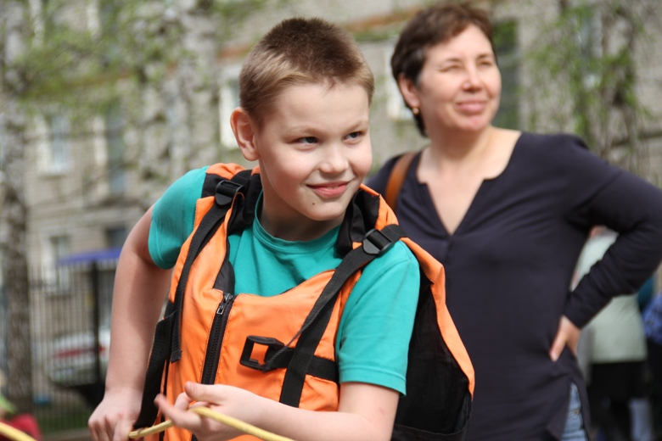
Форум-фестиваль семей детей с ОВЗ и детей-инвалидов «Дети ангелы радости»

Slide 2
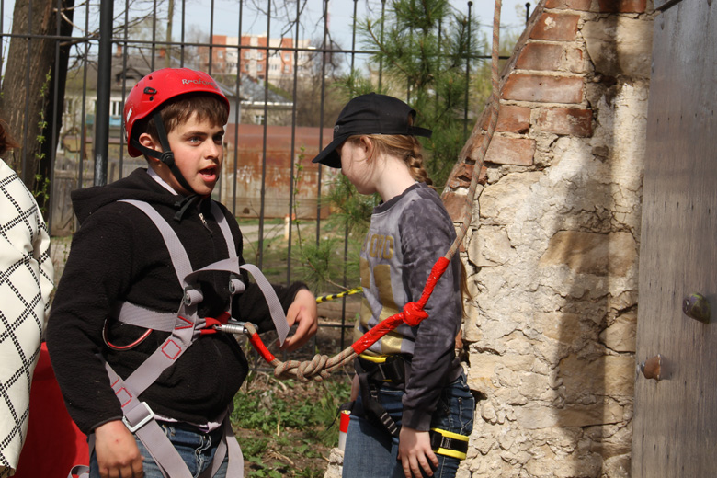
Форум-фестиваль семей детей с ОВЗ и детей-инвалидов «Дети ангелы радости»

Slide 3
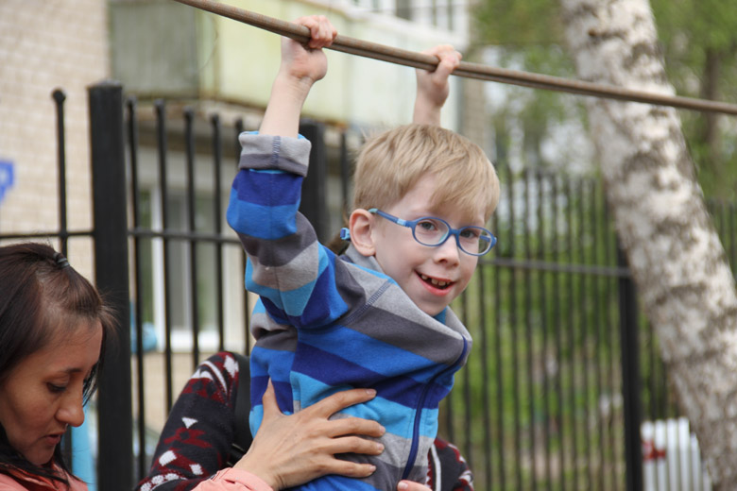
Форум-фестиваль семей детей с ОВЗ и детей-инвалидов «Дети ангелы радости»

Slide 4
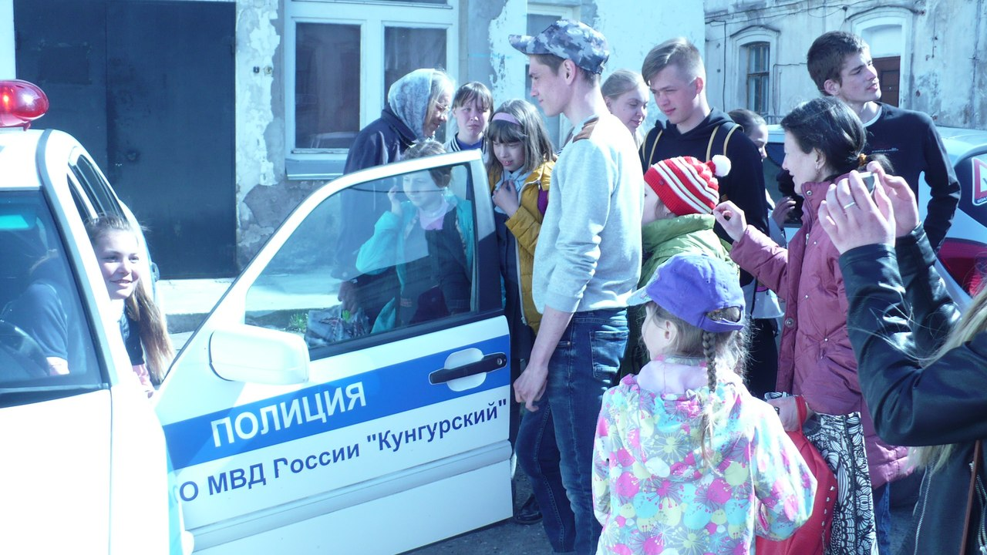
Форум-фестиваль семей детей с ОВЗ и детей-инвалидов «Дети ангелы радости»

Slide 5
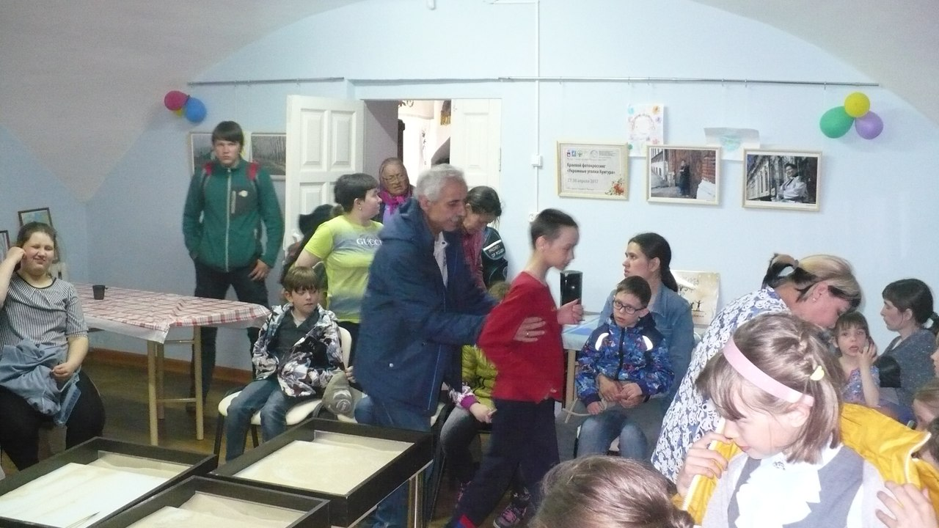
Форум-фестиваль семей детей с ОВЗ и детей-инвалидов «Дети ангелы радости»

Slide 6
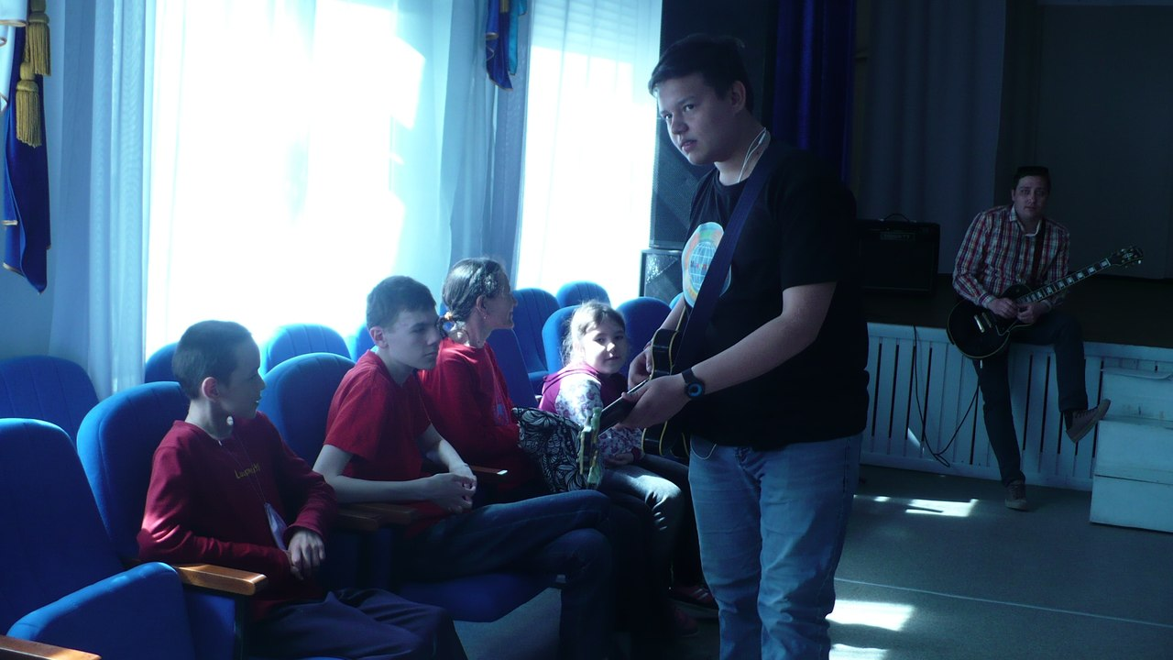
Форум-фестиваль семей детей с ОВЗ и детей-инвалидов «Дети ангелы радости»

Slide 7
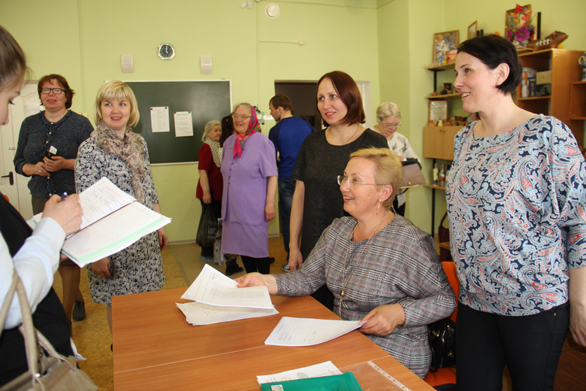
Форум-фестиваль семей детей с ОВЗ и детей-инвалидов «Дети ангелы радости»

Slide 8
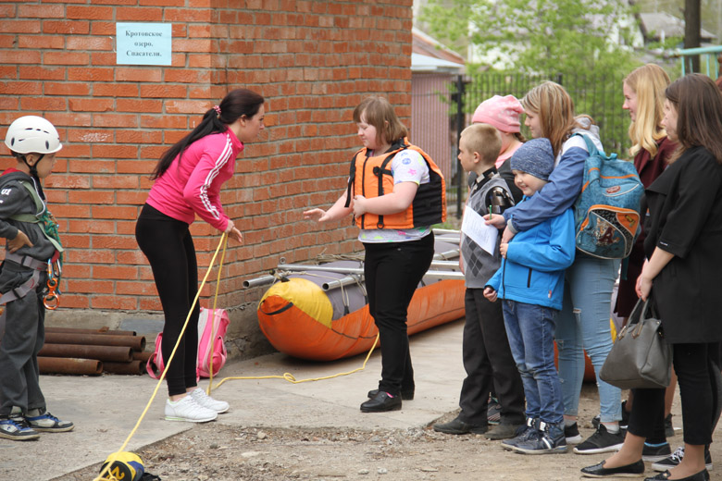
Форум-фестиваль семей детей с ОВЗ и детей-инвалидов «Дети ангелы радости»

Slide 9
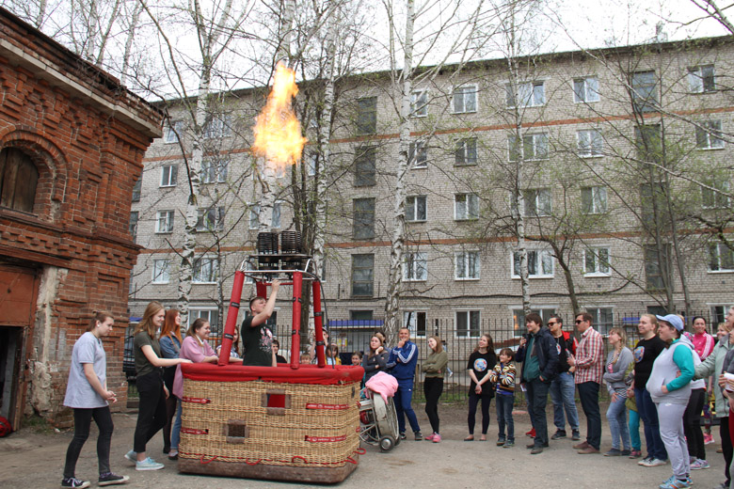
Форум-фестиваль семей детей с ОВЗ и детей-инвалидов «Дети ангелы радости»

Slide 10
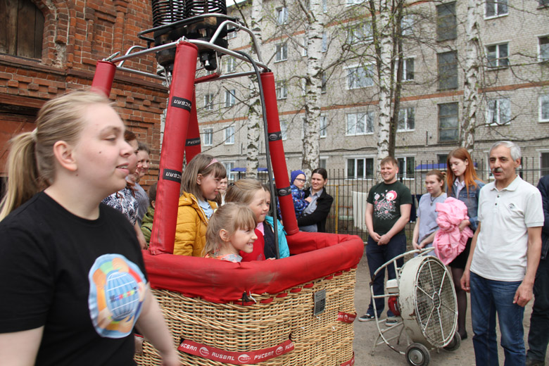
Форум-фестиваль семей детей с ОВЗ и детей-инвалидов «Дети ангелы радости»

Slide 11
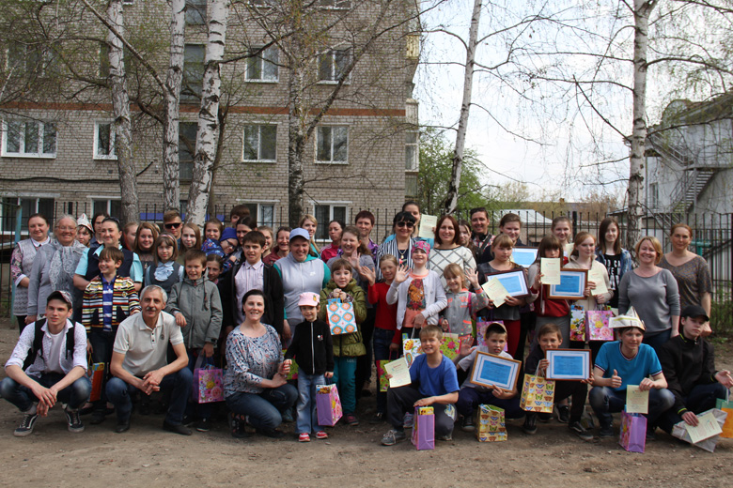
Форум-фестиваль семей детей с ОВЗ и детей-инвалидов «Дети ангелы радости»

